Slide 1



本币市场
系统改造设计及实施路径

Slide 2
目 录
01
02
03
本币系统整体设计思路
改造主要提升空间
实施路径及下一步工作设想

Slide 3



我们为什么要改造本币交易系统
需提升的领域
提供一站式、全流程服务，连通专线网和互联网，提升用户体验
优化协商交易服务，提升做市支持能力，巩固交易主平台地位
开拓人民币国际化业务，需要平台互联互通
依据系统蓝图，需重新规划完备的交易接口，调整功能布局
需突破的瓶颈
老本币处于软件生命周期末期，开发成本提高，运维压力提升
业务的快速变化及对性能的更高要求，底层基础架构需重新设计
为适应终端展示等技术的更新，开发工具面临更新换代
业务优化需求的不断积累，“打补丁、垒高台”的开发方式不再高效

Slide 4

技术储备上，我们准备好了么？
成果输出
下一步工作
前端整合及辅助功能剥离
后台架构支持更快的处理能力
X-Trade建设积累了撮合引擎等核心技术
本币交易全流程接口改造验证了连通交易主流程的可行性
实现消息完备性及统一生成
改造进程运行框架，放开对接口性能的限制
重新设计核心交易、数据处理等模块架构
业务逻辑的重新梳理
业务逻辑层后移积累了客户端瘦身的经验
剥离查询类、维护类辅助交易功能，积累了计算等成熟组件
辅助交易功能的前端整合
新平台外汇部分根据系统规划已进入实施阶段，DEP、辅助交易系统已先期规划实施
可复用行情展示、成交单生成等组件
借鉴项目实施管理、风险控制等经验

Slide 5

小修小补 or 系统重构
 | 小修小补 | 系统重构
业务支持能力 | 部分新业务需通过变通的设计方式实现业务的扩展性 | 针对业务模型，重新设计基础架构，具有较好的扩展性
性能要求 | 随业务的扩展，性能指标容易突破上限 | 引入全新的架构支持更高的性能要求
系统规划 | 可能与系统规划方向不一致 | 符合系统规划要求
项目成本 | 短期改造成本较低，但长期维护成本较高 | 短期改造成本较高，但长期维护成本可以降低
项目周期 | 响应业务速度方面提升空间不大 | 组件复用，项目影响范围评估准确，开发和测试工作周期可进一步缩短
风险管理 | 业务的不断叠加，可能触碰部分“雷区” | 需重新梳理业务，项目计划控制有一定的挑战性
新技术的引入 | HTML5等新技术较难引入 | 可以同步使用最新的技术

Slide 6
为什么要首先引入交易模型？
交易模型有助于识别典型应用场景，并做针对性需求设计
不同的交易模型需要不同的系统实现方法和技术架构

Slide 7
本币业务与交易模型映射关系
交易模型 | 模型特点 | 支持本币产品
订单驱动 (ODM) | 适用于处于同一层级的交易商间释放流动性； 基于双边/ccp授信，通过匿名撮合寻找合适的交易对手； 支持较高的交易效率；支持交易接口实现算法或策略交易； | 支持流动性好的标准产品
报价驱动 (QDM) | 引入做市商制度，适用于分层的市场，交易成员在不同层级间传导流动性； 通过做市商报价或向做市商询价（RFQ）寻找交易对手，完成产品定价； 支持较高的交易效率；通过交易接口实现算法或策略交易。 | 支持流动性较好的标准产品
协商交易 (NDM) | 适用于没有市场分层、流动性不高的市场； 通过向市场发送报价意向来寻找交易对手和交易意向，以促成潜在交易为最终目的； 对交易效率没有过高要求。 | 支持流动性不足的产品或非标准产品、存在大额交易的标准产品

Slide 8
交易模型的本币应用场景
交易模型
订单驱动
报价驱动
协商驱动
1. 未匹配市场订单(所有参与机构共同创造流动性)
2. 生成双边授信的私有行情
1. 做市报价(做市机构提供流动性)
2. 生成私有（授信）/公有行情
1. 做市意向报价(做市机构提供做市意向)
2. 生成公有行情（不可执行价格）
全市场公开报价意向
市场行情
1. 提交订单
2. 等待订单
匹配机会
3. 交易达成
1. 点击价格
2. IOC订单与报价匹配
3. 交易达成
1. 提交订单
2. 等待与报价匹配机会
3. 交易达成
Taker提交报价请求
2. Maker报价回复
3. Taker确认达成交易
1. Taker提交报价请求
2. Maker报价回复
3. Taker确认达成交易
1. 交易意向发布（非公开）
2. 意向智能匹配
3. Taker提交报价请求
4. Maker报价回复
5. Taker确认达成交易
1. 交易意向发布（非公开）
2. 意向智能匹配
3. 聊天确定交易要素
4. 双方录入交易
1. 聊天确定交易要素
2. 双方录入交易
1. 聊天确定交易要素
2. 第三方录入交易
点击价格
2. IOC
订单匹配
3. 交易达成
1. Taker提交报价请求
2. Maker报价回复(Streaming)
3. Taker确认达成交易
交易执行
质押式回购
利率互换
现券
现券
——
利率互换
现券
——
本币市场
产品全集
——
目前支持产品
质押式回购
利率互换
现券
现券
现券
利率互换
现券
本币市场
产品全集
货币经纪
经营产品
未来支持产品

Slide 9
交易模型的相关术语对照
交易模型
订单驱动
报价驱动
协商驱动
1. 未匹配市场订单(所有参与机构创造流动性)
2. 生成双边授信的私有行情
1. 做市报价(Maker提供流动性)
2.生成私有（授信）/公有行情
1. 做市意向报价(做市机构提供做市意向)
2. 生成公有行情（不可执行价格）
全市场公开报价意向
可执行连续报价（ESP）
市场行情
1. 提交订单
2. 等待订单
匹配机会
3. 交易达成
1. 点击价格
2. IOC订单与报价匹配
3. 交易达成
1. 提交订单
2. 等待与报价匹配机会
3. 交易达成
Taker提交报价请求
2. Maker报价回复
3. Taker确认达成交易
1. Taker提交报价请求
2. Maker报价回复
3. Taker确认达成交易
1. 交易意向发布（非公开）
2. 意向智能匹配
3. Taker提交报价请求
4. Maker报价回复
5. Taker确认达成交易
1. 交易意向发布（非公开）
2. 意向智能匹配
3. 聊天确定交易要素
4. 双方录入交易
1. 聊天确定交易要素
2. 双方录入交易
1. 聊天确定交易要素
2. 第三方录入交易
点击成交
自动订单匹配
点击成交
自动报价匹配
RFQ
意向智能匹配
协商交易
点击价格
2. IOC
订单匹配
3. 交易达成
1. Taker提交报价请求
2. Maker报价回复(Streaming)
3. Taker确认达成交易
交易执行
RFQ
协商交易
质押式回购
利率互换
现券
现券（手工做市报价）
——
利率互换
现券
——
本币市场
产品全集
——
目前支持产品
质押式回购
利率互换
现券
现券
现券
利率互换
现券
本币市场
产品全集
货币经纪
经营产品
未来支持产品

Slide 10
交易模型的系统布局
交易模型
订单驱动
报价驱动
协商驱动
1. 未匹配市场订单(所有参与机构创造流动性)
2. 生成双边授信的私有行情
1. 做市报价(Maker提供流动性)
2.生成私有（授信）/公有行情
1. 做市意向报价(做市机构提供做市意向)
2. 生成公有行情（不可执行价格）
全市场公开报价意向
可执行连续报价（ESP）
市场行情
1. 提交订单
2. 等待订单
匹配机会
3. 交易达成
1. 点击价格
2. IOC订单与报价匹配
3. 交易达成
1. 提交订单
2. 等待与报价匹配机会
3. 交易达成
Taker提交报价请求
2. Maker报价回复
3. Taker确认达成交易
1. Taker提交报价请求
2. Maker报价回复
3. Taker确认达成交易
1. 交易意向发布（非公开）
2. 意向智能匹配
3. Taker提交报价请求
4. Maker报价回复
5. Taker确认达成交易
1. 交易意向发布（非公开）
2. 意向智能匹配
3. 聊天确定交易要素
4. 双方录入交易
1. 聊天确定交易要素
2. 双方录入交易
1. 聊天确定交易要素
2. 第三方录入交易
点击成交
自动订单匹配
点击成交
自动报价匹配
RFQ
意向智能匹配
协商交易
点击价格
2. IOC
订单匹配
3. 交易达成
1. Taker提交报价请求
2. Maker报价回复(Streaming)
3. Taker确认达成交易
交易执行
RFQ
协商交易
X-TRADE
本币交易系统
（部分支持）
——
本币交易系统
——
本币交易系统
——
目前支持系统
X-TRADE
NTPII
NTPI
未来支持系统

Slide 11
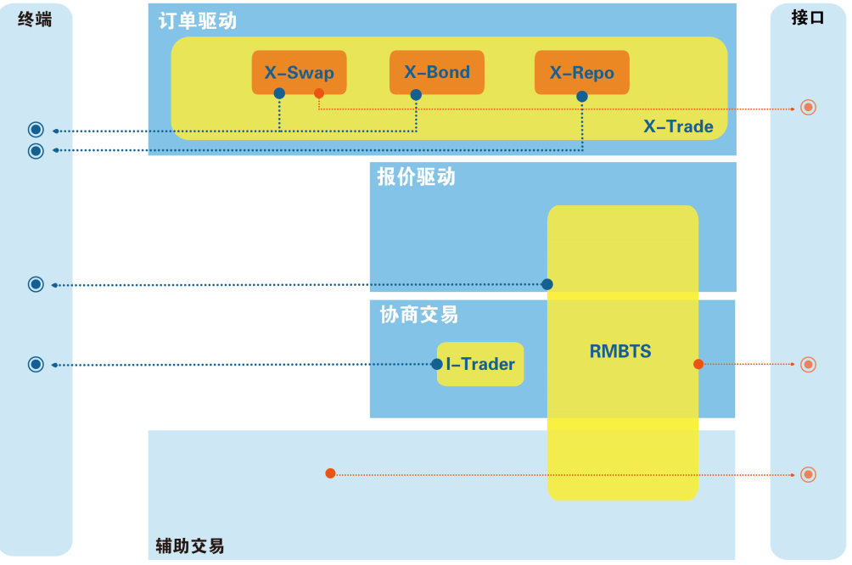
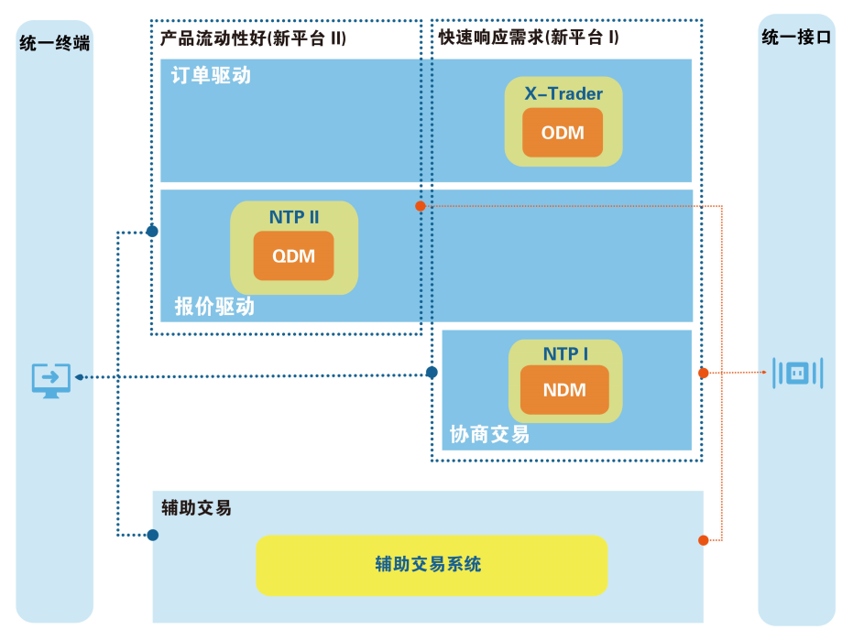
改造前后本币系统布局比对
BEFORE
AFTER

Slide 12
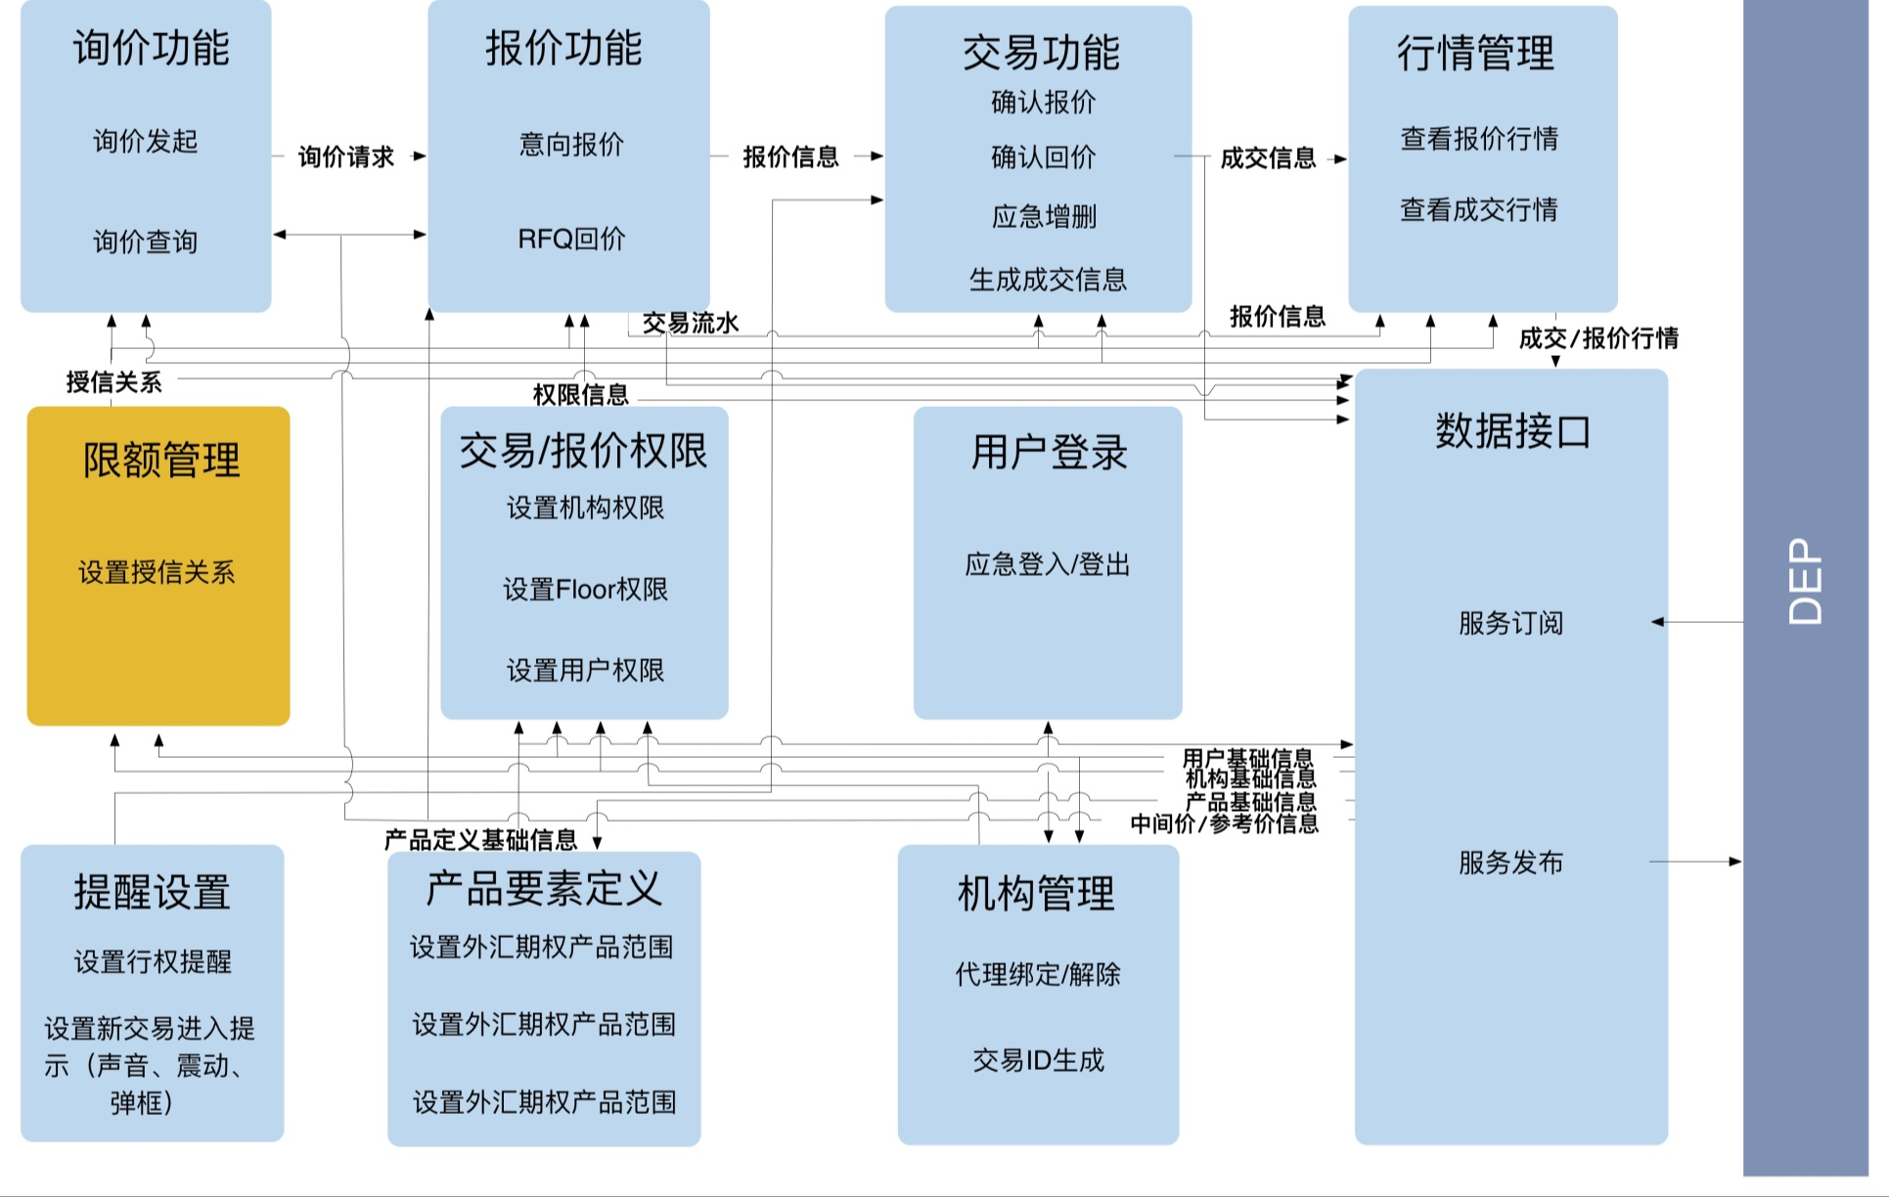
改造后本币应用架构
NTP I 系统
询价功能
询价发起
询价查询
报价功能
意向报价
RFQ回价
交易功能
确认报价
确认回价
应急增删
生成成交信息
行情管理
查看报价行情
查看成交行情
DEP
询价请求
报价信息
成交信息
成交／报价行情
限额管理
设置授信关系
数据接口
服务订阅
服务发布
限额管理
设置授信关系
交易／报价权限
设置机构权限
设置Floor权限
设置用户权限
交易／报价权限
设置机构权限
设置Floor权限
设置用户权限

Slide 13
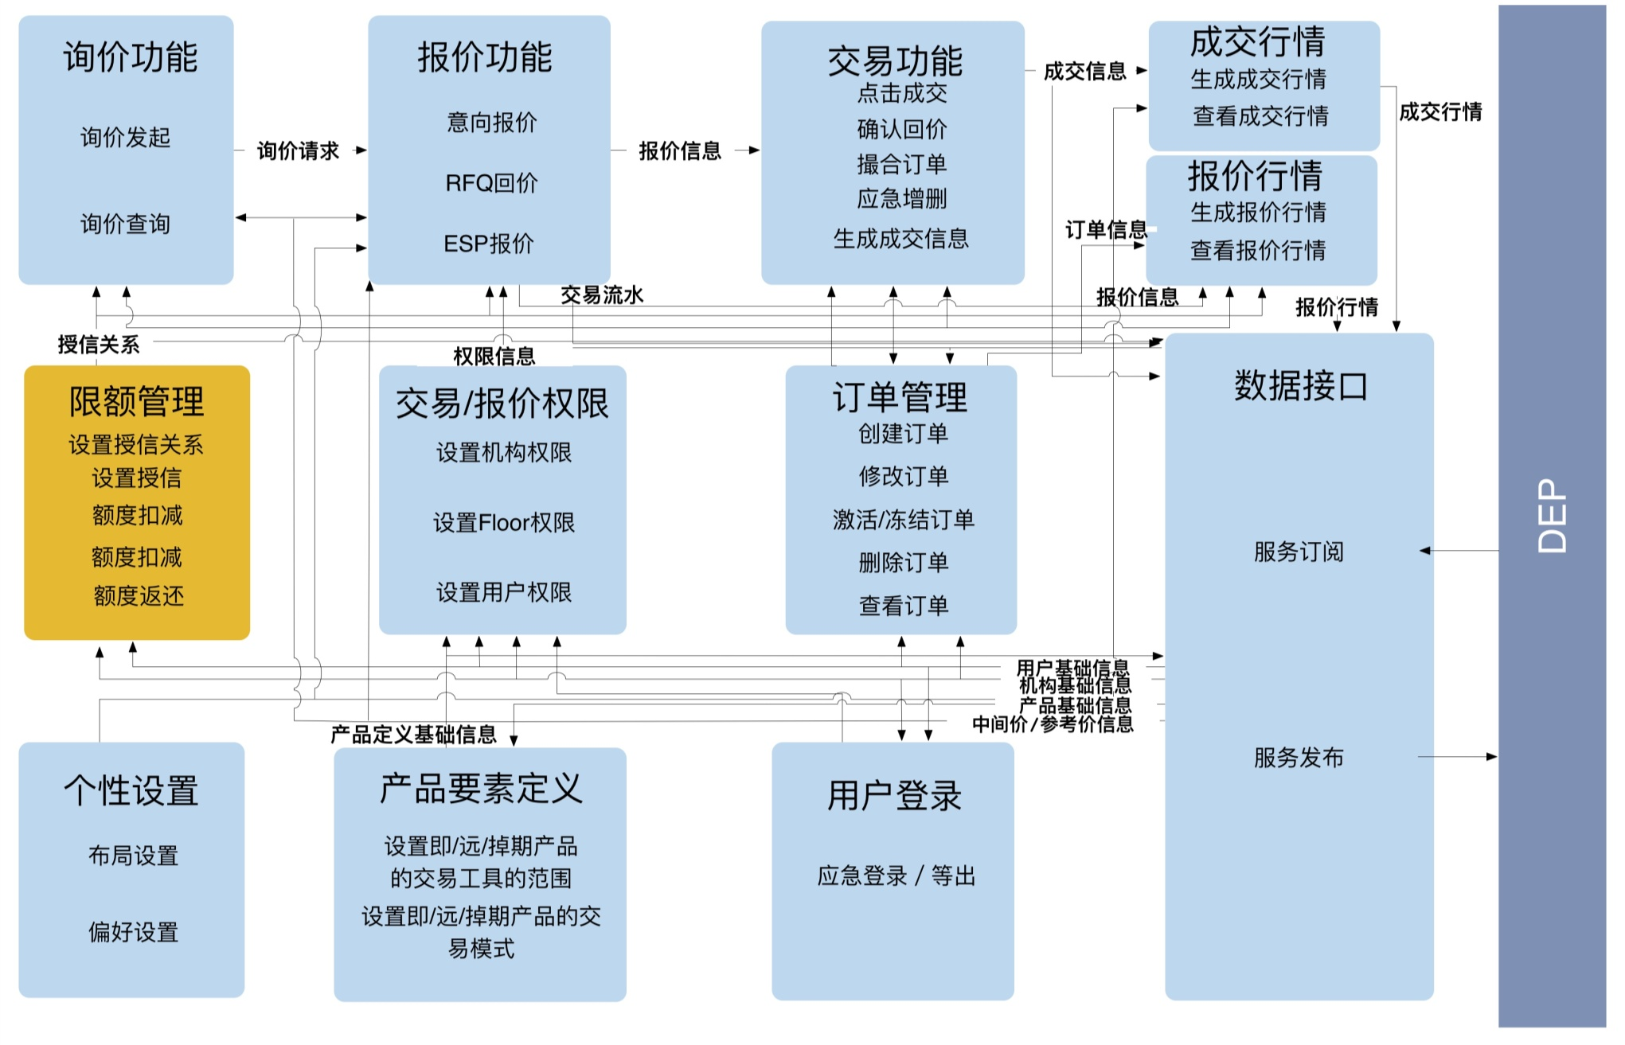
改造后本币应用架构
NTP II 系统

Slide 14
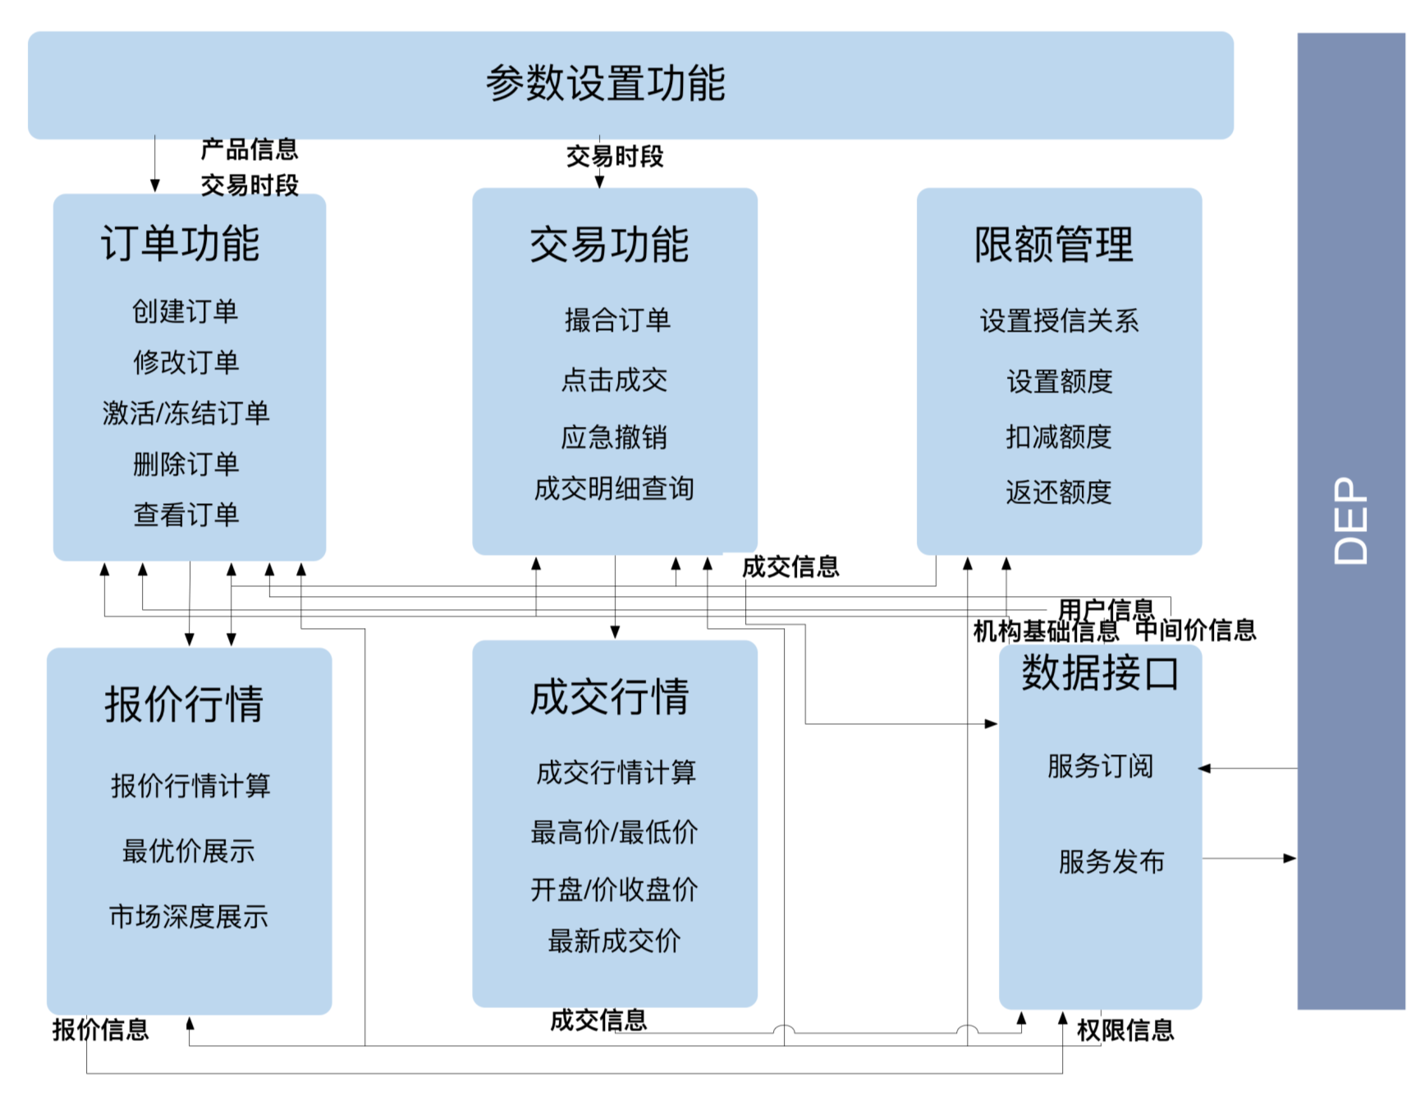
改造后本币应用架构
X-Trade 系统

Slide 15
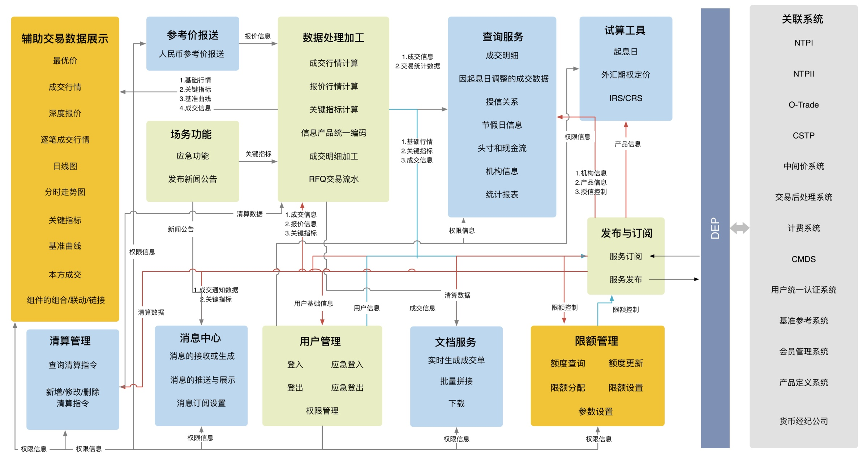
改造后本币应用架构
辅助交易系统

Slide 16
目 录
01
02
03
本币系统整体设计思路
改造主要提升空间
实施路径及下一步工作设想

Slide 17
All in One ?
交易会员
做事机构
丙类户
个人投资者
境外机构
监管机构
订单报价管理
交易执行
交易数据
信息服务
授信合规
1
2
3
4
5
即时聊天
做市支持
结算代理
用户管理
智能路由
八大
核心诉求
6
7
8
9
X
聚合深度行情
聊天交易发现
交易数据整合
移动异地办公
八大核心
诉求
高效交易执行
平台互联互通
优质做市支持
限额参数设置

Slide 18
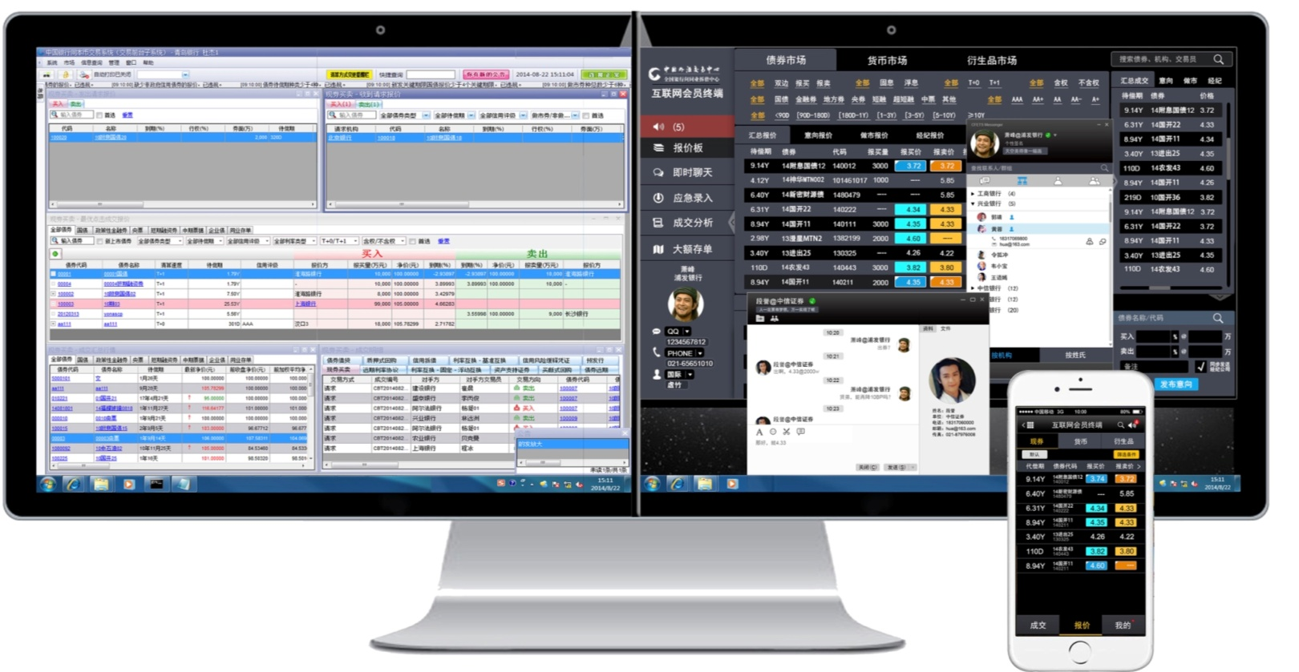
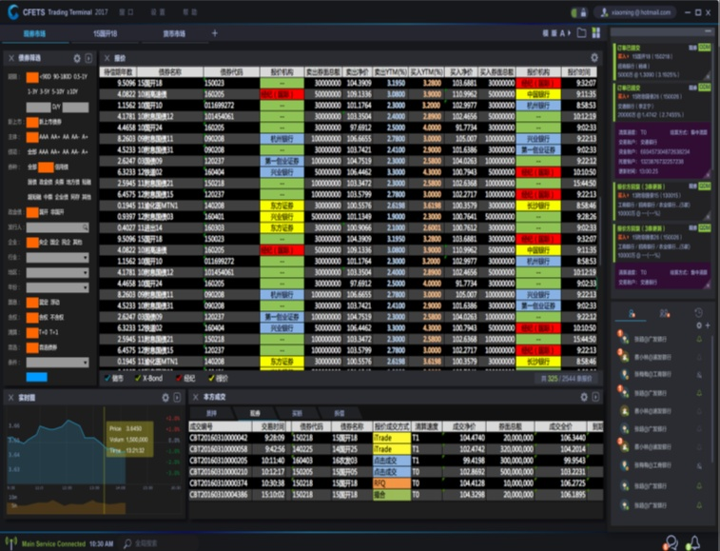

用户视角的本币系统蓝图
全覆盖网络
支持专线网和互联网接入
覆盖完整的交易过程+平台互联互通
全流程接口
八大
核心诉求
API
&

Slide 19
终端及接口定位
终端
人民币产品 定价中心 和 电子交易主平台，提供高质量 市场行情的信息服务平台
接口
连通中心系统和机构内部系统、国际同业合作的 桥梁
聚合深度行情
聊天交易发现
交易数据整合
八大
核心诉求
移动异地办公
高效交易执行
平台互联互通
优质做市支持
限额参数设置

Slide 20
本币改造的六大核心拼图
ODM
QDM
NDM
核心交易
接 口
终 端
用户接入
辅助交易
辅助交易

Slide 21
订单驱动-核心交易
 | 现 状 | 提 升 | 好 处
前台展示 | X-SWAP、X-Repo具有独立的前台展示界面 | 将X系列前端整合至统一终端 | 交易员不再需要登录多个终端，用户体验提升
交易接口 | 交易接口限流，平安证券在测试中已反馈需进一步提升接口性能 | 调整基础架构以支持更高的订单处理能力 | 提升接口性能，真正发挥接口的作用
交易模型 | 所有债券均可进行撮合 无授信额度机构通过“搭桥”完成交易 | 建立可撮合券选券机制 引入主经纪模式 增加订单及其组合类型 | 引导市场针对活跃券进行交易，真正发挥订单驱动交易模型的价格发现和灵活交易策略的优势 量化价格中的经纪费，解决目前“搭桥”造成的行情不透明问题
额度管理 | 对手方额度独立设置 | 引入限额共享机制，对手方限额实现跨系统共享 | 机构不再需要频繁手动切割调整额度
撮合框架 | 基于数据库的撮合引擎 | 基于内存的撮合引擎 | 提高单位时间撮合性能

Slide 22
订单
驱动
更丰富的订单类型
指定允许成交的最差价格（基于现有订单允许成交价格范围需求完善）
限价订单
01
市价订单
02
支持TOB+/-Xpips区间内的价格进行匹配成交
报价驱动模型同样适用
Stop Limit Order和Stop Market Order
多种订单有效时间: GFD、GTC、GTD 、GFT
止损订单
03
One Update the Others（OUO）
One Trigger the Other即If-Done Order（OTO）
订单组合
04
Notes:
目前已支持最优价向下5档交易

Slide 23
订单
驱动
灵活配置活跃债券池
16国开06
16国开13
16付息国债17
15付息国债12
…
14国开22
15付息国债22
16国开06
16国开13
16付息国债17
15付息国债12
＋
最新发布券种
撮合队列
债券池
选券模型
…
近期成交活跃券
Notes:
目前已经通过基准系统完成活跃券的筛选，但只是作用于行情。

Slide 24
订单
驱动
主经纪模式
A
B
D
E
主经纪银行客户
C
100.500 + 0.200 = 100.700
主经纪银行
真实价格
经纪费

Slide 25
订单
驱动
跨系统限额动态平衡
2
辅助交易系统（TS）
请求将K的总额度
重设为115
6
6
请求将L的总额度
重设为85
3
9
请求将L的总额度
重设为100
重设额度失败
8
1
总额度 100
已使用额度 85
重设额度成功
重设额度失败
5
NTP I
X-Trade
7
4
NTPI将K的总额度重新设置为115：
重设额度成功→END
重设额度失败→8
X-Trade将L的总额度重新设置为85：
重设额度成功或者失败→5

Slide 26
报价驱动-核心交易
 | 现 状 | 提 升 | 好 处
前台展示 | 本币交易系统提供前台展示界面 | 将整合至统一终端 | 交易员不再需要登录多个终端，用户体验提升
交易接口 | 业务规则复杂，校验逻辑离散 性能指标无法达到机构要求 | 规范简化交易接口业务规则判断，由系统后台统一校验 调整基础架构以支持更高的接口处理能力 | 提供符合国际规范的交易接口服务 满足用户接口接入的性能指标，用户体验提升
交易模型 | 做市报价面向全市场会员 逐券展示档位行情 RFQ回复方仅限于做市机构 | 引入分层带量和分组报价 引入多种行情聚合模式 增加订单及其组合类型 提供标准的RFQ模型 | 引导市场形成分层的价格发现机制 引导机构形成与国际接轨的交易习惯
Notes:
发起请求报价的控制逻辑有50多条
本币接口，业务规则复杂，校验逻辑离散，对业务连续性和准确性存在风险，希望业务上梳理业务规则，系统上后台统一校验。
例如现券请求报价，PPN券和非PPN券至少需要向几家做市商请求，遵循着不同的逻辑，但是否是PPN券的判断需要接口前置解析报文之后向本币系统查询验证，然后按不同的逻辑分支判断，效率低下，而且一旦出现异常，会影响该会话中其他消息传输，影响正常运行。
例如做市行情接口，业务规则区分机构可以看到本身做市券的10档行情，对非做市券只能收5档行情，而且做市券和非做市券最小排序量还是有差异的，导致系统必须对不同机构对同一只券形成不同的报价薄，对行情接收的延时及性能容量影响极大。

Slide 27
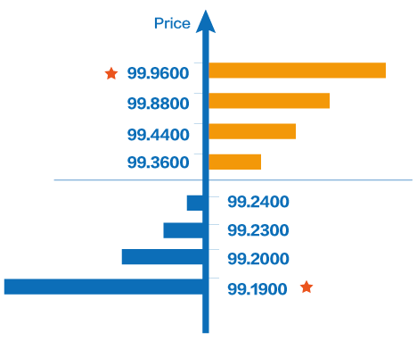
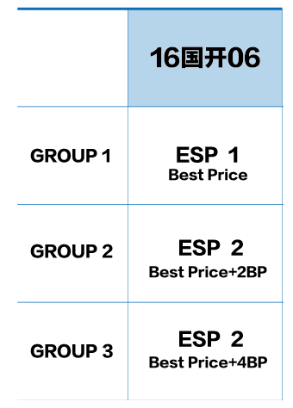
报价
驱动
分层带量及分组报价
分层带量报价
分组报价

Slide 28
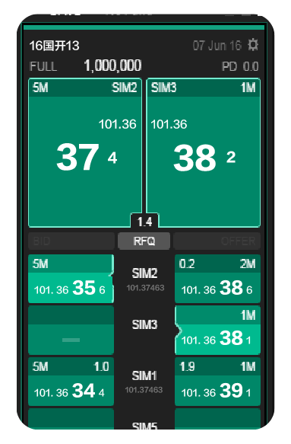
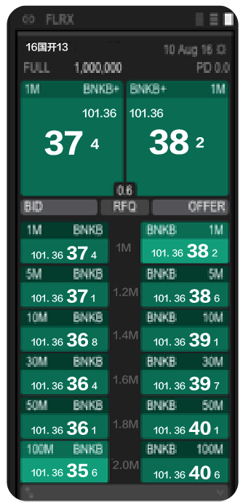
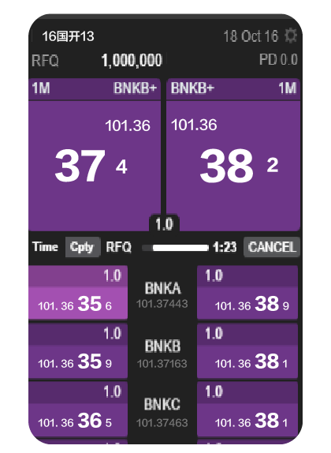
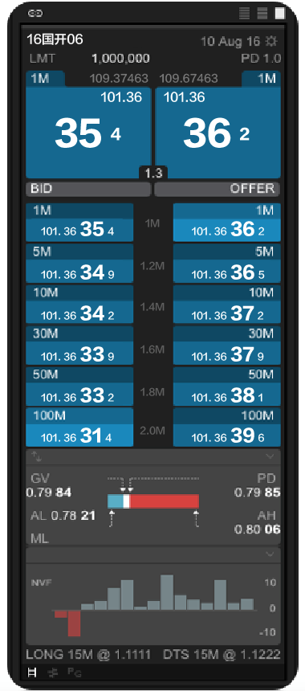
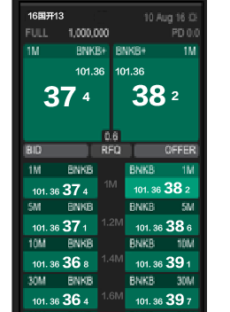
报价
驱动
多种行情聚合模型
FULL
RFQ
VWAP
LMT
价格模型支持： VWAP/LMT
未经额度筛选的TOB价格
vwap
LMT
价格模型支持： VWAP/LMT/FULL
经过额度筛选的TOB价格
经过额度筛选的TOB价格
阶梯行情展示支持期限深度，交易量深度以及市场深度行情的查看
阶梯行情展示支持期限深度，交易量深度以及市场深度以及LP深度行情的查看
高开低收行情查看
VWAP展示特定交易量的加权平均价格。
由于用户的订单可以与多个LP的某一档报价进行成交，因此可以计算出满足该订单交易量的VWAP价格。
LMT展示特定交易量下可成交的最差价格。
由于用户的订单可以与多个LP的某一档报价进行成交，因此可以计算出满足该订单交易量的所有报价中最的差LMT价格。
FULL仅在QDM中支持，展示完全满足特定交易量的某一LP报价。
价格显示按照价格-时间-LP原则进行排序。
RFQ仅支持QDM。
展示Maker根据Taker的请求所回的报价。
备注：在GUI显示中支持VWAP和LMT价格模型的浏览，但若通过API接口则仅支持LMT价格模型的浏览。
备注：双边授信模式下的市场行情支持LP具名显示。

Slide 29
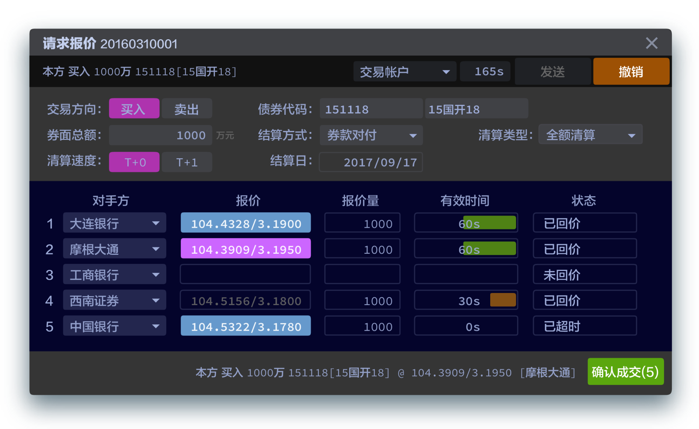
报价
驱动
RFQ流程更透明，引导最优交易执行
标准RFQ流程
更快的报价接入
实时价格对比

Slide 30
协商交易-核心交易
 | 现 状 | 提 升 | 好 处
前台展示 | 本币交易系统提供前台展示界面 | 将整合至统一终端 | 交易员不再需要登录多个终端，用户体验提升
交易接口 | 业务规则复杂，校验逻辑离散 | 规范简化交易接口业务规则判断，由系统后台统一校验 | 提供符合国际规范的交易接口服务
交易模型 | 通过对话报价实现交易录入 通过意向报价发现潜在交易 | 引入意向智能匹配机制 完善RFQ+聊天的协商交易机制 优化交易协商和交易录入衔接流程 | 有利于发现非活跃券的潜在交易匹配 为机构在线上交易提供更有力支持 使得行情更加真实可信
额度管理 | 对手方额度独立设置 | 引入限额共享机制，对手方限额实现跨系统共享 | 机构不再需要频繁手工切割调整额度
基础框架 | 采用虚拟用户的变通方式支持多交易账户 | 引入交易台模型，实现多维度权限分配 | 完美解决多交易账户问题，扩展性更强
Notes:
发起请求报价的控制逻辑有50多条

Slide 31




协商
交易
引入智能意向匹配机制
or
匿名聊天
RFQ
算法和评分机制
交易执行
交易执行
意向报价
匹配池
意向报价
对手方 A
包含不同维度需求
智能匹配
引擎
对手方 B
债券类型
对手方要求
推荐逻辑：
用户通过客户端发送的意向报价中，包含不同维度的需求，以筛选条件的形式存在
后台推荐系统根据用户指定的筛选条件，在当天的对手方报价中，进行匹配和评分
后台推荐系统将评分达到预定义阈值的对手方报价信息发送回客户端
价格区间
…
匿名的潜在对手方列表
匹配债券：160213 分数：8
匹配债券：160211 分数：9
匹配债券：160210 分数：6

Slide 32
协商
交易
区分协商交易和录入交易过程
支持匿名聊天和群组聊天
交易标的、价量等业务要素支持格式化生成
生成交易确认单衔接交易录入
聊天工具
谈交易
OR
普通会员间允许通过RFQ流程协商交易
RFQ流程支持嵌入聊天工具
生成交易确认单衔接交易录入
RFQ +聊天
录入/补充完整交易要素
可由双方确认，亦可由第三方货币经纪录入，双方确认
新
录交易
交易入库

Slide 33
交易接口-用户接入
 | 现 状 | 提 升 | 好 处
业务功能 | 业务规则复杂，校验逻辑离散 本方报价仍然和成交回报使用同一通道（CSTP） 本币交易系统尚未开放额度接口 | 规范简化交易接口业务规则判断，由系统后台统一校验 规划交易、辅助交易等六大类接口 | 提供符合国际规范的交易接口服务，为平台互联互通打下基础 便于支持机构的个性化需求开发，有利于简化核心交易系统的业务规则 符合中心对外接口系统规划
性能指标 | 性能指标无法达到机构要求 | 调整基础架构以支持更高的接口处理能力 | 性能指标满足用户接入要求
Notes:
发起请求报价的控制逻辑有50多条

Slide 34
接口
升级
完整、高效的交易接口体系
交易辅助
接口
交易接口
成交回报
接口
接口内容优化
丰富接口定义类型
优化接口发布流程
01
CFETS
接口性能优化
单位时间处理能力
降低延迟
02
信息订阅
接口
风险管理
接口
接口国际化
支撑国际同业平台
互联互通
03
交易后处理接口

Slide 35
统一终端-用户接入
 | 现 状 | 提 升 | 好 处
前端展示 | 各系统均提供独立的终端展示 未提供互联网终端服务 未提供移动终端服务 | 提供全新设计风格的统一终端，整合中心服务端核心交易、辅助交易功能 提供专线网终端和互联网终端两种接入方式 通过移动终端提供行情、本方成交数据展示等信息服务 | 提供一站式服务，大大提升了用户体验 提供了多种终端接入形式 提高了交易员获取信息的便利性
基础架构 | 本币交易系统、X系列共用同一套用户体系，单点登录 交易终端采用CS技术 | 使用用户统一认证机制 引入HTML5技术 | 交易终端更轻更快
Notes:
发起请求报价的控制逻辑有50多条

Slide 36
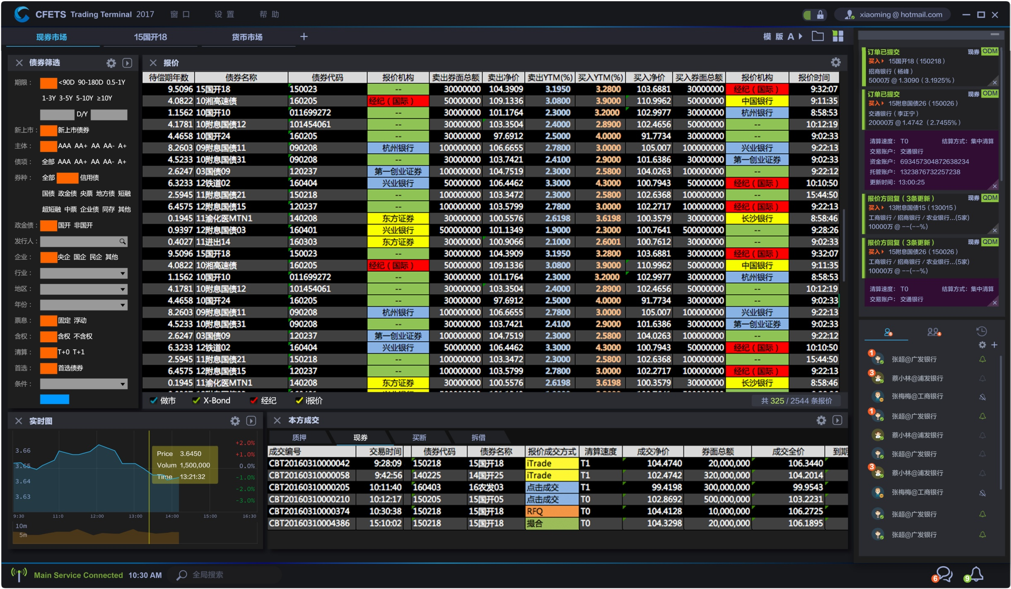
统一
终端
支持专线网、互联通两种接入方式

Slide 37
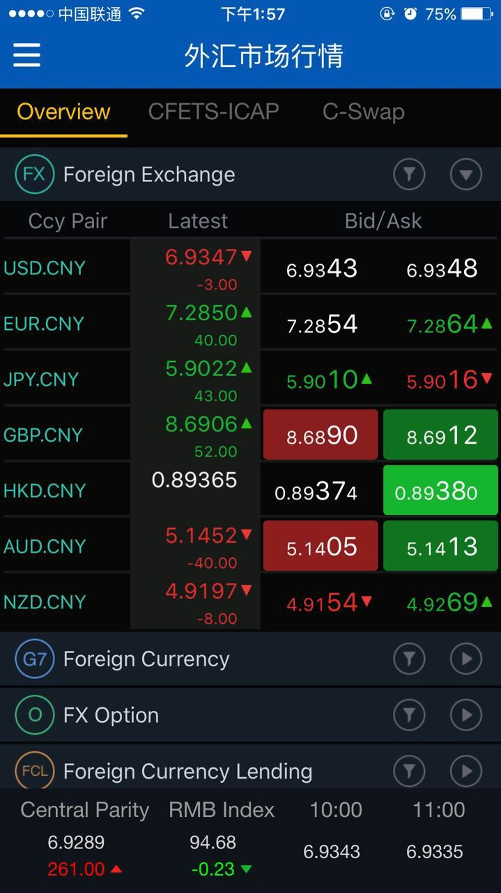
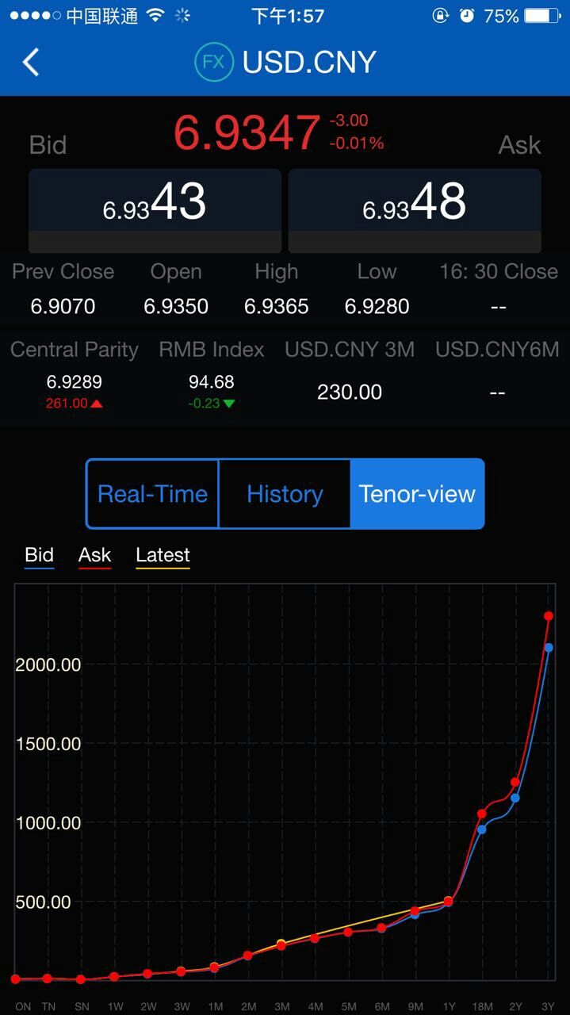
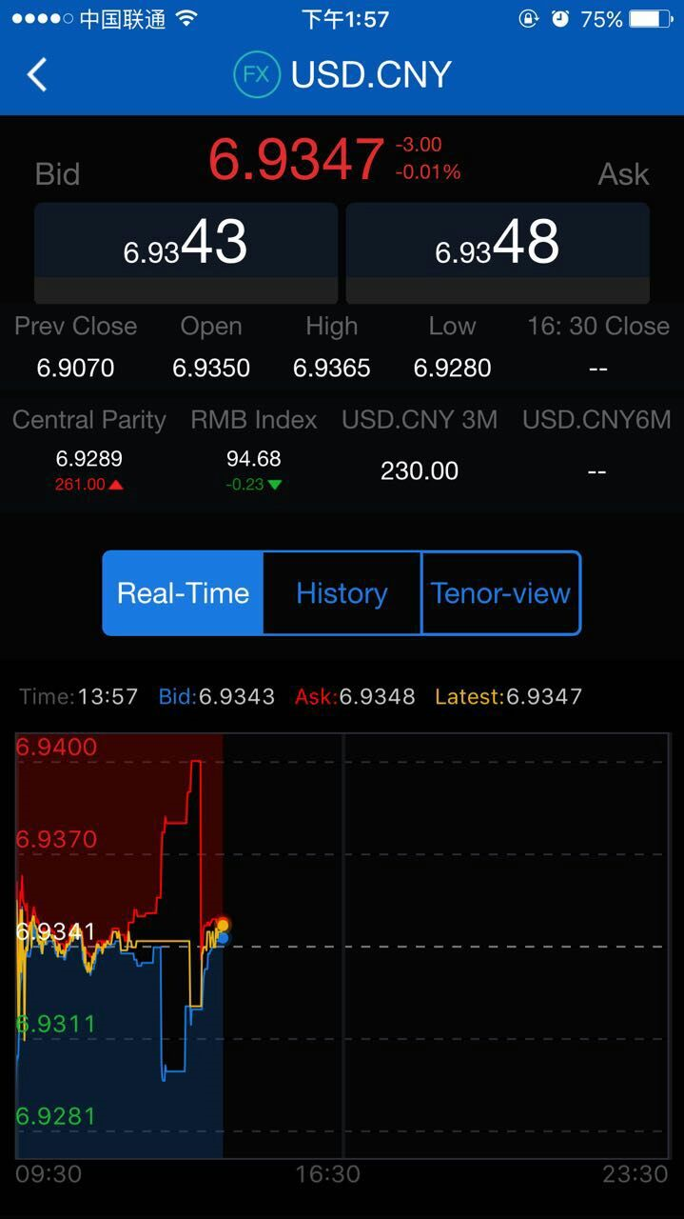
移动
终端
提供移动行情信息服务

Slide 38
辅助交易-核心交易
 | 现 状 | 提 升 | 好 处
业务功能 | 各系统分别发布行情 成交单未落地查询时重新生成成交单 | 实现跨系统行情聚合 引入成交单落地生成模型 引入RFQ快照 | 行情聚合，便利机构进行盯市 更丰富的成交审计功能
前端展示 | 辅助交易功能离散分布在各个系统中 通过单一界面展示报价、成交行情 | 行情展示、本方成交数据由辅助交易系统统一完成 通过Widget组件实现行情的灵活订阅 | 操作更加便利 信息承载更丰富
基础架构 | 各系统各自完成行情计算等开发 | 复用新平台外汇行情类等组件 | 更快的需求响应速度
Notes:
发起请求报价的控制逻辑有50多条

Slide 39

辅助
交易
分市场盯市，产品筛选联动，弹窗少
多数据源
行情聚合
支持快速
下单
筛选模版
支持联动
本方交易
数据聚合
新
交易快照
CM
新
交易过程回放

Slide 40
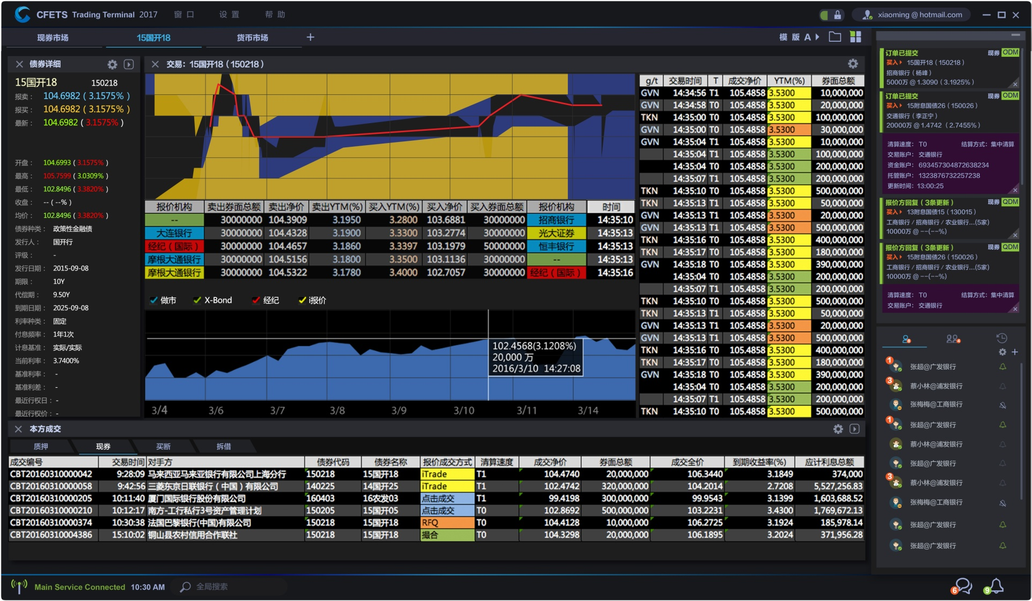
辅助
交易
单只产品信息“一屏看全”
市场深度
逐笔成交
行情
债券信息
成交走势

Slide 41
目 录
01
02
03
本币系统整体设计思路
改造主要提升空间
实施路径及下一步工作设想

Slide 42

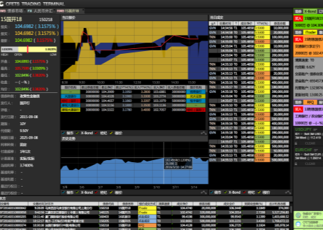


本币系统改造实施路径
01
前台一站式服务
02
升级本币统一终端
API
03
内外网信息互通
ODM
QDM
NDM
01
后台多模块支撑
02
优化后台交易服务功能
03
整合服务端资源
接 口
终 端
辅助交易

Slide 43
本币改造拼图完成情况-订单驱动
Done
形成稳定的X-Trade撮合业务模型
ODM
QDM
NDM
To do list
底层架构支持更高性能
额度接口支持限额动态平衡
成交行情计算等辅助功能剥离
选券等功能优化
接 口
终 端
辅助交易

Slide 44
Done
本币改造拼图完成情况-报价驱动
To do list
完成现有本币与EBS解决方案差异性分析
基于EBS成熟工具，在现券市场引入标准RFQ和ESP标准做市机制
ODM
QDM
NDM
接 口
终 端
辅助交易

Slide 45
本币改造拼图完成情况-协商交易
Done
业务逻辑层后移改造
独立组件化的行情计算、收益率计算功能实现
ODM
QDM
NDM
To do list
意向智能匹配交易算法研究及选型立项
协商交易模型的优化
多交易账户的基础架构调整
限额接口支持限额动态平衡
收益率计算等组件的封装
行情计算等辅助交易功能剥离
接 口
终 端
辅助交易

Slide 46
本币改造拼图完成情况-辅助交易
Done
机构基础信息整合
债券基础信息整合
成交单、行情计算及展示等组件正在开发（基础架构可复用）
DEP本币沙盘推演已完成
ODM
QDM
NDM
a
终 端
辅助交易
行情、成交单等组件支持本币产品
剥离交易信息披露等本币特有辅助功能
DEP支持本币相关系统间数据交互
接 口
To do list

Slide 47
本币改造拼图完成情况-接口
Done
本币交易接口改造已技术上线
X系列接口改造已上线运营
ODM
QDM
NDM
To do list
接 口
终 端
辅助交易
基于QDM，升级提供完备的交易接口
基于ODM和NDM，改造提升交易接口处理性能

Slide 48
本币改造拼图完成情况-统一终端
ODM
QDM
NDM
接 口
终 端
辅助交易
To do list
Done
重新设计本币统一终端样式
整合ODM、QDM、NDM及辅助交易的前端展示功能
用户统一认证已在开发，基础框架可复用
统一终端已在开发，基础框架可复用

Slide 49
下一步工作计划
成立新平台项目组
技术选型及采购准备
业务需求分析
成立新平台项目组，建立日常工作机制
市场二部牵头完成业务方案论证、市场调研工作
完成本币整体改造技术方案
完成相关改造技术选型、商务采购谈判工作
完成NTPI、X系列及终端改造需求分析工作
完成与EBS合作新平台本币需求分析工作

Slide 50
谢 谢 ！

